Slide 1
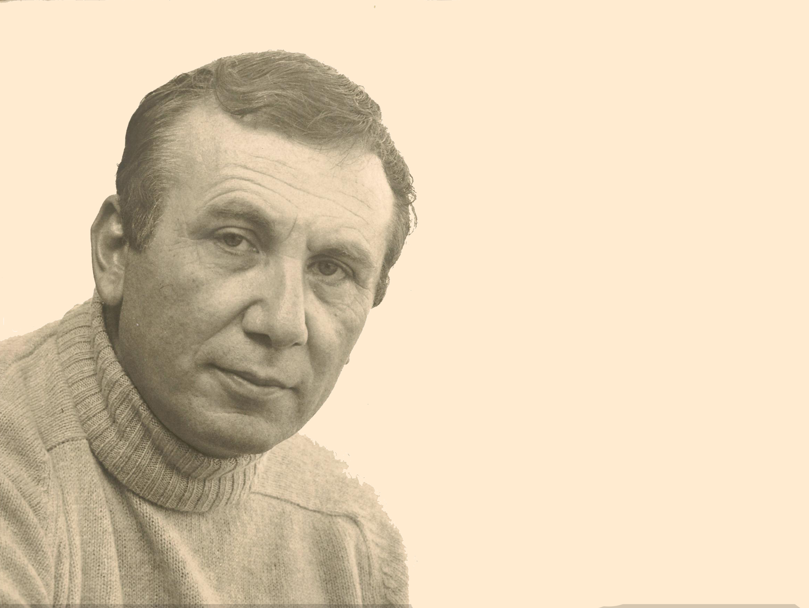
نزار قباني
نتالي حدادين

Slide 2
قباني في سطور
نزار هو شاعر سوري.
وُلد في 21 آذار 1923 في دمشق، سوريا.
كتب 34 ديوانا شعريا.
درس في كلية الحقوق، جامعة دمشق، وتخرّج عام 1945، ثم التحق بالسلك الدبلوماسي السوري، حيث خدم في دول عدة منها مصر وتركيا ولبنان والمملكة المتحدة.

Slide 3

بداية الشهرة
نشر أول ديوان له بعنوان «قالت لي السمراء» عام 1944، وهو في الثانية والعِشرين من عمره.
تميّز شعره بالجرأة في التعبير عن المرأة والحب والجسد، ما أثار جدلاً واسعاً في الأوساط الأدبية المحافظة.

Slide 4


من أشهر دواوينه
أنت لي (1950)
يوميات امرأة لا مُبالية (1968)
قصتي مع الشعر (1973)
إلى بيروت الأنثى (1977)

Slide 5

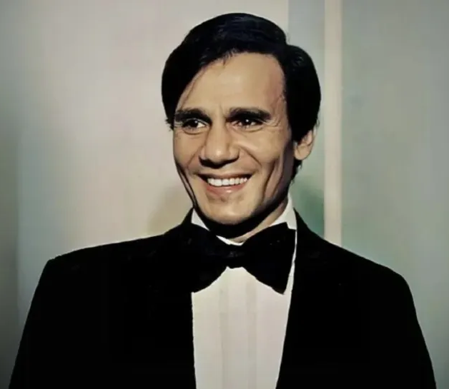
القصائد المُغنّاة
قُدِّرت القصائد التي تحوّلت إلى أغانٍ بنحو 100 إلى 150 قصيدة، غنّاها كِبار المطربين العرب من مختلف الأجيال، و من القصائد و المطربين:
قصيدة: رسالة من تحت الماء
أداء: عبد الحليم حافظ
قصيدة: زيديني عشقاً
أداء: كاظم الساهر

Slide 6
أهم مَحطات حياته
1923- 1944
وُلد في دمشق وتعلّم في مدارسها. في هذه الفترة بدأ حبّه للفن والشعر، وكتب أولى قصائده و هو في سنّ المُراهقة.
1981 – 1998
عاش بعد ذلك في لندن، ولكن توفي في 30 نيسان 1998 بسبب جلطة قلبية.
1944 – 1945
التحق بـكلية الحقوق في جامعة دمشق، وهناك نشر أول ديوان له «قالت لي السمراء».
1970 – 1981
تزوّج بلقيس الراوي التي كانت مصدرإلهام كبير له. كتب قصيدته «بلقيس»،التي عبّرت عن حزنه بعد حدث موتها.
1945 – 1966
عمل في المجال الدبلوماسي السوري بعد تخرّجه.
1967 – 1970
بعد الهزيمة النكسة كتب قصيدته الشهيرة هوامش على دفتر النَكسة، فتحوّل شعره من الغزل فقط إلى الشعر الوطني.

